Slide 1
Erstellung eines Datentransformations- und Verteilungssystems für Software-as-a-Service-Anwendungen
HSP Projekt von:
Simon Hofmeister
Stephan Nunhofer
Betreut von:
Prof. Johannes Schildgen

Slide 2
Bedeutung: Software-as-a-Service
Software und Infrastruktur wird bei Dienstleister gehostet
Nutzer greift extern darauf zu (bsp. Webinterface)

Slide 3
Hintergründe des Projektes
Immer größere Bedeutung von Software-as-a-Service-Anwendungen (SaaS)
Meistens keine Migrationsprogramme zwischen den Diensten
Keine Synchronisierung zwischen den Diensten

Slide 4
Ziele des Projekts
Schaffung von Migrationsmöglichkeiten zwischen allen beteiligten Diensten
Anpassung der migrierten Daten bei der Migration
Hohe Erweiterbarkeit

Slide 5
Umsetzung: Datenschema
Kompatibilität durch festgelegte gemeinsame Attribute
  Vergleich der Attribute der einzelnen Dienste in den verschiedenen Kategorien
  Zusammenführung auf Pflichtattribute

Slide 6
Attribute:
- title
- text
- created
- edited
- _id
Notizen
Kalender
GoogleKeep
Notion
Teamup
Google

Slide 7
Umsetzung: Genutzte Programme
Umsetzungssprache: Python
Datenbanksystem: mongoDB
Eingebundene Dienste:
  Kalender: Teamup, Exchange_OTH, Google
  Notizen: GoogleKeep, Notion, OneNote

Slide 8
Umsetzung: Grundaufbau
Verwaltung der Dienste durch Dienstklassen
Datenspeicherung durch Speicherklassen
Verwaltung der Datenbank über Datenbankklassen

Slide 9
Umsetzung: Arbeitsweise
Daten exportieren:
  Abfrage der Daten aus dem Dienst
  Erstellung der Speicherklassenobjekte mit den Daten
  Speicherung der Daten in die Datenbank (json-Format)

Slide 10
Umsetzung: Arbeitsweise
Daten importieren:
  Aufruf der Import-Methode in der Dienstklasse mit Eingabeparametern
  Abfrage der Daten von Datenbank über Datenbankklasse (pipeline → Transformation)
  Anpassung oder Neuerstellung von Einträgen im Dienst

Slide 11
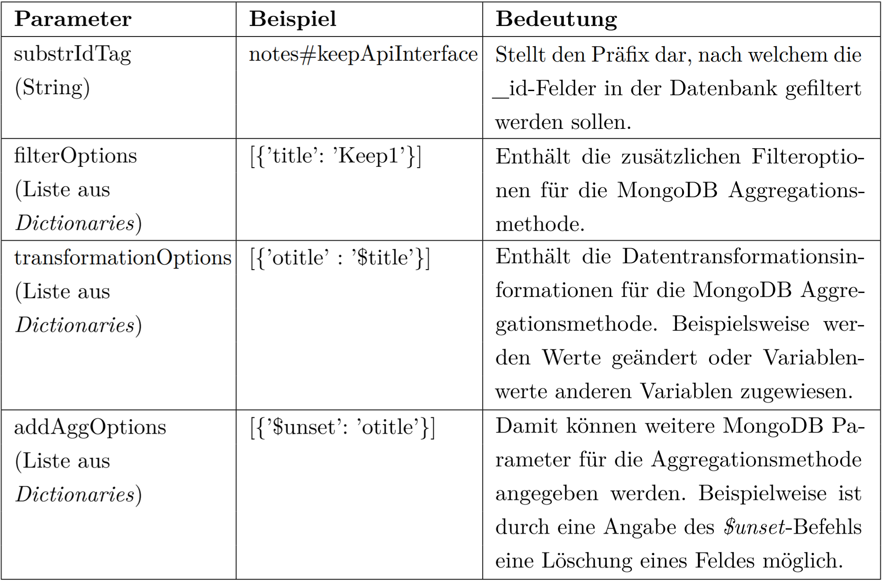
Umsetzung: Arbeitsweise
Parameter für Import-Methode:

Slide 12
Umsetzung: Nutzung
Nutzung über grafische Oberfläche
  Erstellt mit Qt5
Import der Klassen und Aufruf der entsprechenden Methoden in den Dienstklassen

Slide 13
Mögliche Verbesserungen
Prüfung von Wertebereichen und Werteauswahl
Direkte Veränderungsmöglichkeit der Datenbank-Pipeline
Nutzung von weiteren Pipeline-Funktionalitäten (Zugang zu addAggOptions-Parameter)

Slide 14
Mögliche Anwendungen
Nutzung als Backup-System für alle beteiligten Dienste
Analyse der gesammelten Daten
Anbindung eines Systemeigenen Dienstes für einfacheren, umfassenderen und benutzerdefinierten Zugriff auf die Daten

Slide 15
Demo des Systems

Slide 16
Vielen Dank für ihre Aufmerksamkeit

